Slide 1
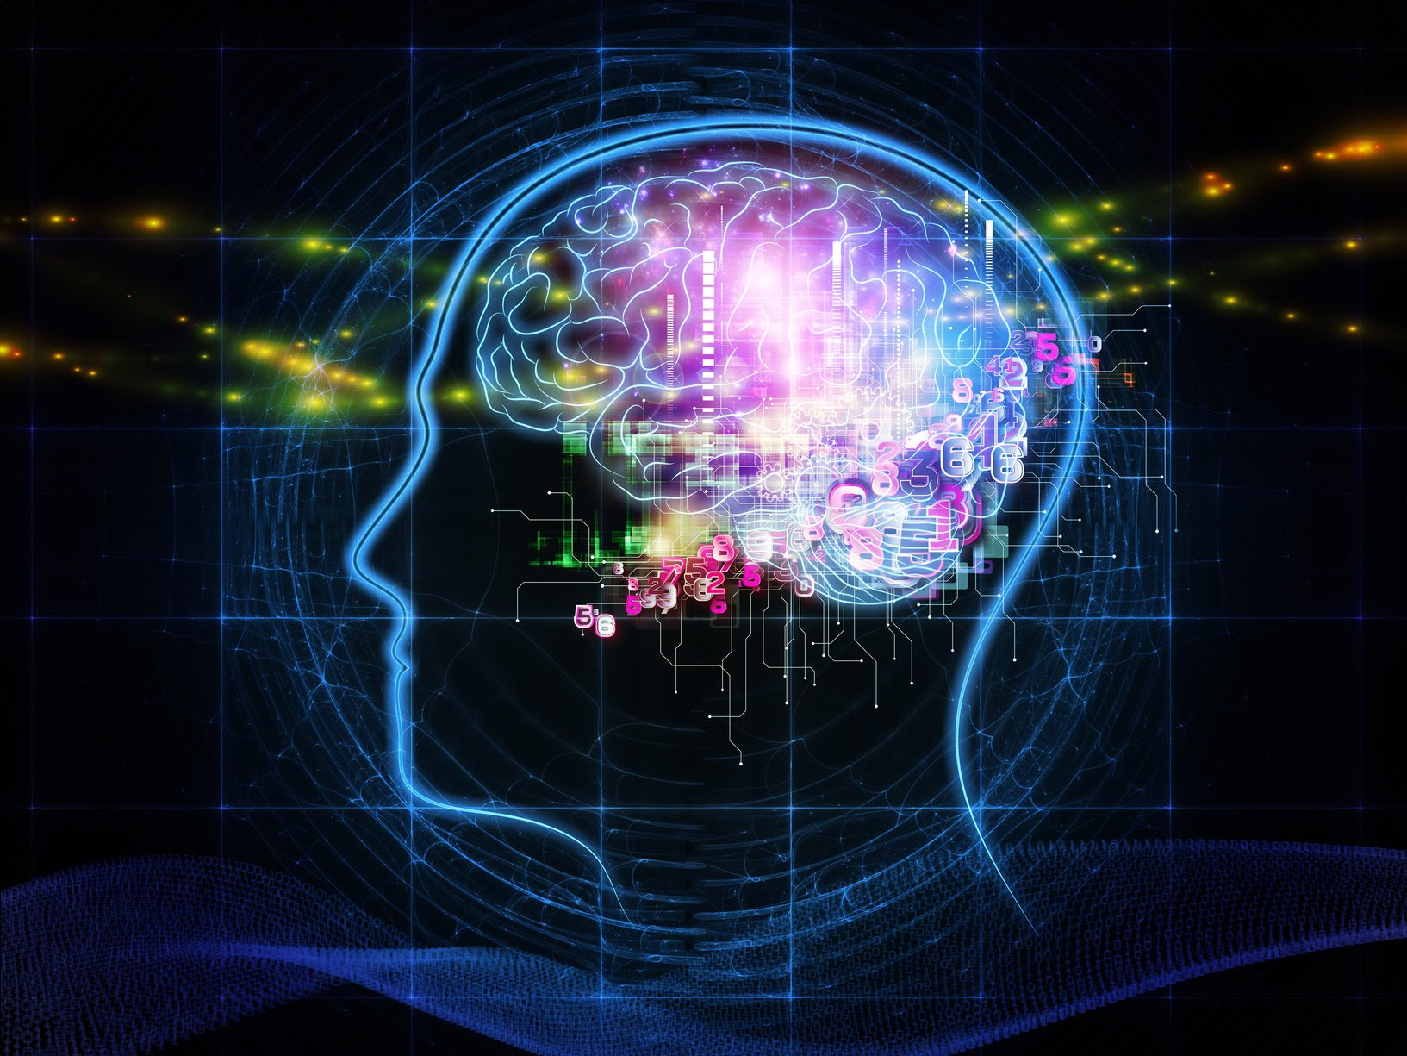
Deep Learning
Seminář o strojovém učení pro středoškoláky, 27.11. 2015

Slide 2
Deep Learning
Strojové učení založené na neuronových sítích
V posledních letech je to hlavní téma vědeckých konferencí v NLP a strojovém vidění
Podařilo se udělat pokroky v dlouho odolávajících problémech (rozpoznávání objektů na fotkách, rozpoznávání řeči)
V posledních dvou letech se masivně dostává do technologické praxe

Slide 3
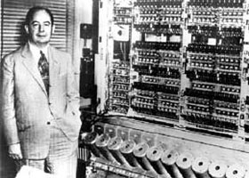
Zpět k perceptronu
Idea z 50. let
Model biologického neuronu: sbírá vstupy, když prekročí nějakou mez – neuron pálí
Autoři si perceptron představovali jako doopravdický přístroj
Na dlouhou dobu
v umělé inteligenci
okrajové téma

Slide 4
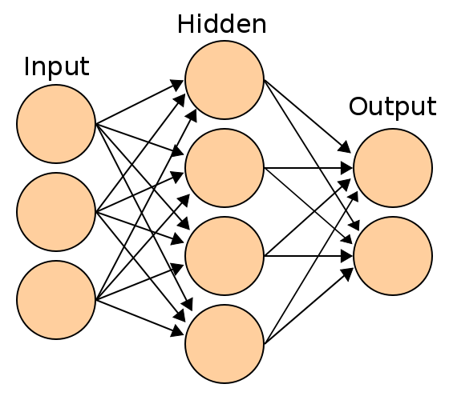
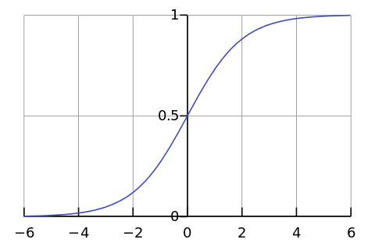
Hlubší sítě
80. léta – vynalezen algoritmus zpětné propagace chyby
Každý neuron je malý perceptron, na každé šipce je váha
Umožňuje odvozovat něco jako logické spojky
Přesnost podobná jako jiné algoritmy
Aktivační funkce
Obrázky: wikipedia.org

Slide 5
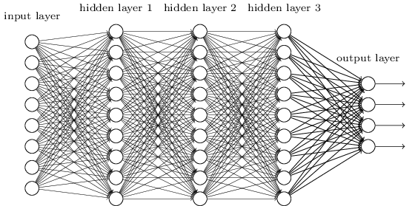
Doopravdy hluboké sítě
Logický pohled: čím hlubší, tím složitější formule je možné reprezentovat
Až do roku 2009 byl problém, jak síť natrénovat – chyba se cestou zpět “ztrácela”
Obrázek: Michael A. Nielsen, "Neural Networks and Deep Learning", Determination Press, 2015

Slide 6
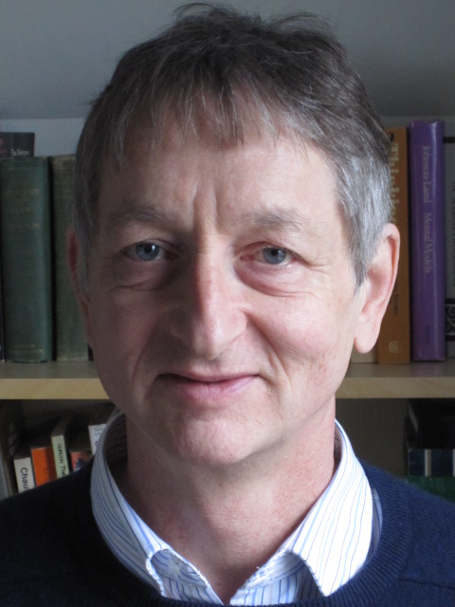
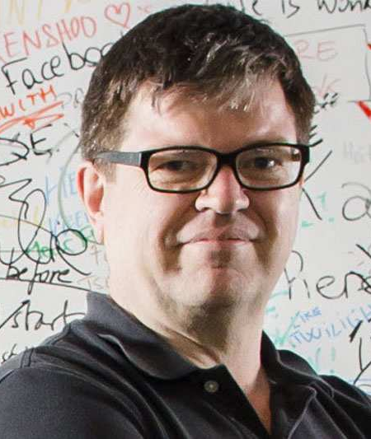
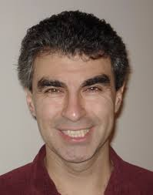
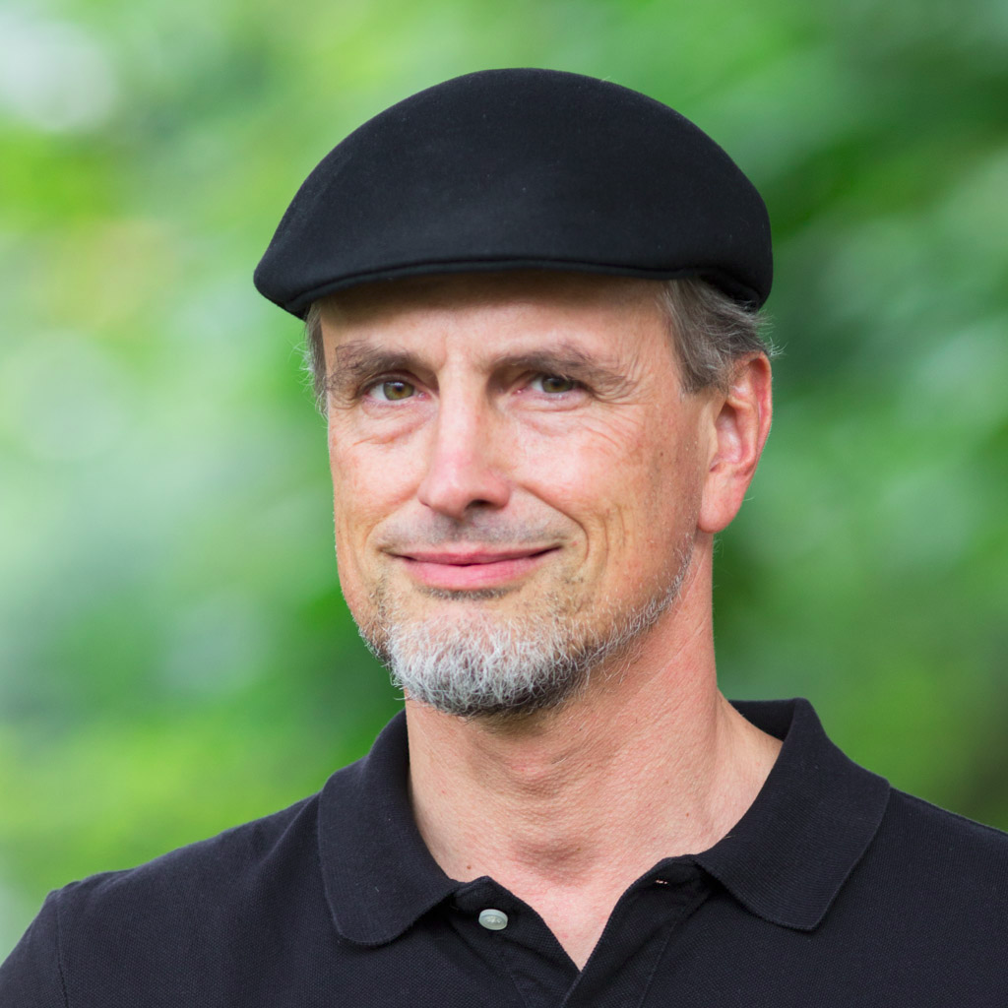
Jak je trénovat?
2009 – předtrénování po vrstvách
2011 – jiná aktivační funkce, trénování v celku
… na akademické poměry, vznik metod skoro
Holywoodský narativ

Slide 7
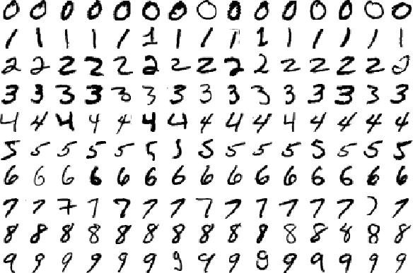
Příklad – MNIST
Tradiční příklad ve strojovém učení
Nejbližšší sousedi > 90% přesnost
Neuronové sítě > 99% přesnost

Slide 8
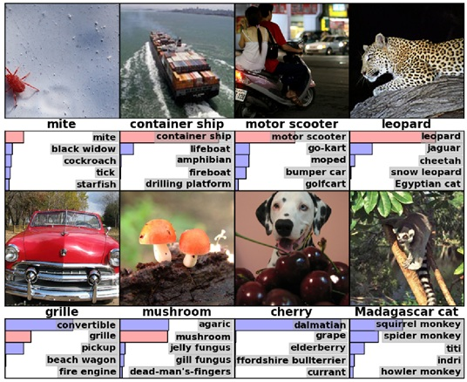
Příklad – ImageNet
Obrázek:
Krizhevsky, Alex, Ilya Sutskever, and Geoffrey E. Hinton. "Imagenet classification with deep convolutional neural networks.
" Advances in neural information processing systems. 2012

Slide 9
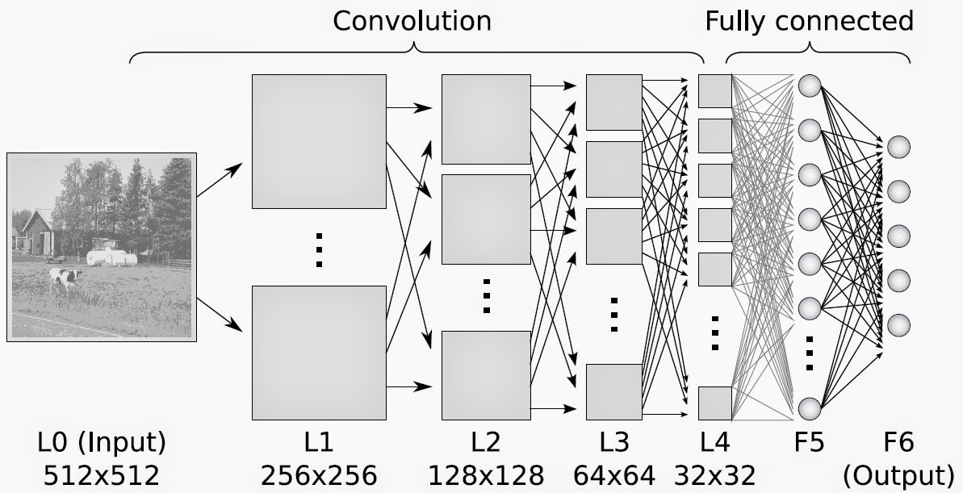
Konvoluční síť
Ve strojovém vidění – vstup jsou rovnou obrázky
Jednotlivé vstvy se učí extrahovat rysy
Obrázek: Blog Practical Machine Learning (http://www.kentran.net)

Slide 10
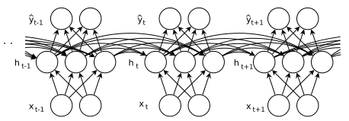
Rekurentní síť
Zpracování sekvenčních vstupů a výstupů
(rozpoznávání řeči, automatický překlad)
Skrytá vrstva – na výstup + do dalšího časového kroku
Obrázek: Blog http://www.chawenti.com

Slide 11
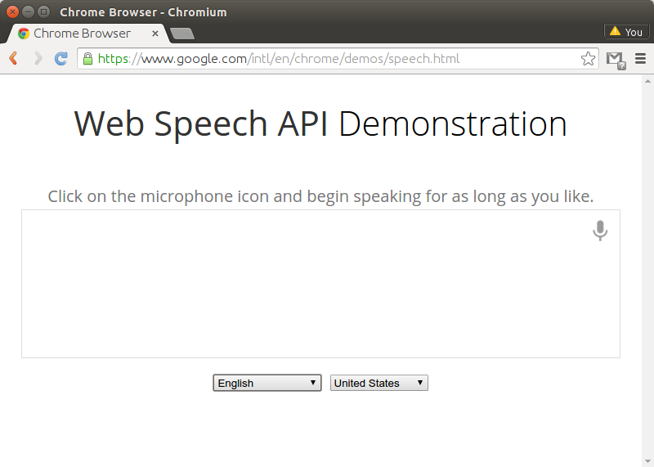
Příklad – rozpoznávání řeči
https://www.google.com/intl/en/chrome/demos/speech.html

Slide 12
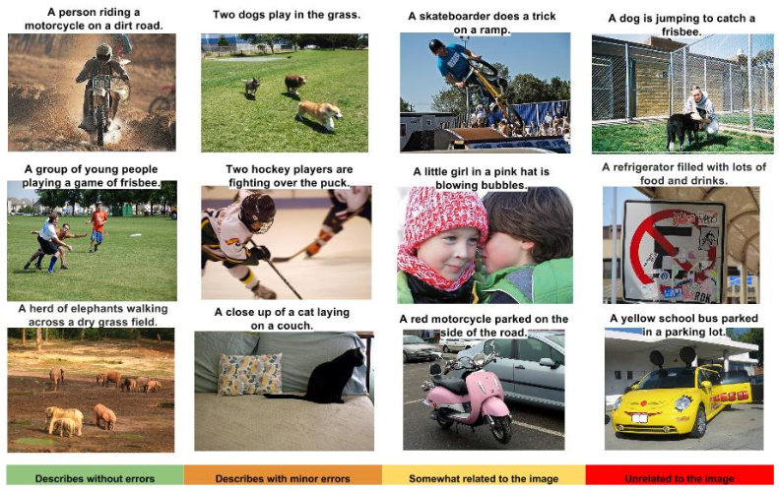
Příklad – popisování obrázků
Enkodér – dekodér
Konvoluční síť extrahuje rysy → rekurentní síť generuje slova
Obrázek:
Vinyals, Oriol, et al. "Show and tell: A neural image caption generator." arXiv preprint arXiv:1411.4555 (2014).

Slide 13
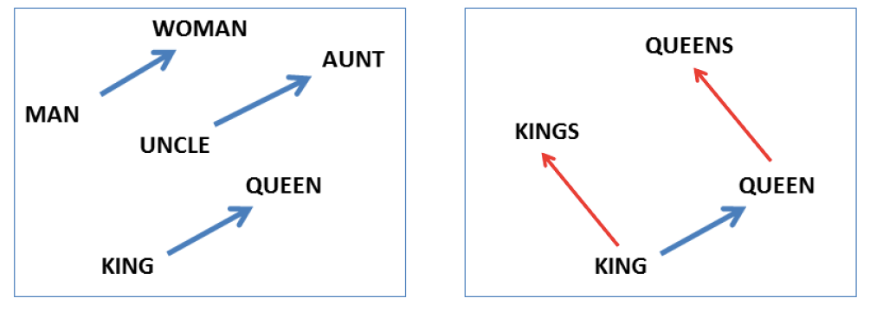
Vektorová reprezentace slov
Učí se model, který hádá, které slovo v textu následuje
Naučí se reprezentovat slova, tuto reprezentaci dál používáme
Výrazně vylepšilo lingvistické úlohy, např. zjišťování názorů z internetových diskuzí
Obrázek:
Mikolov, Tomáš, Wen-tau Yih, and Geoffrey Zweig. "Linguistic Regularities in Continuous Space Word Representations." HLT-NAACL. 2013.

Slide 14
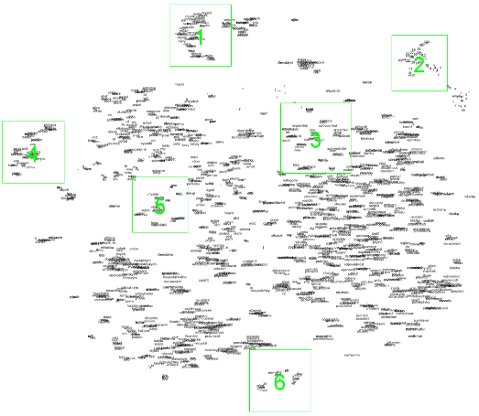
Vektorová reprezentace slov

Slide 15
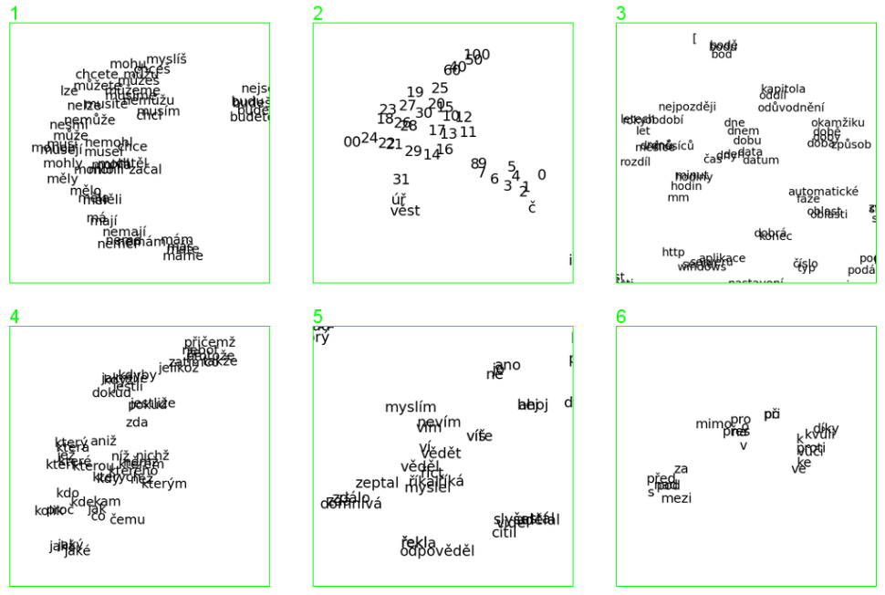

Slide 16
Klasifikace emailů
Kdybychom to dělali deep learningem, jak bychom to dělali?

